Slide 1
CHÀO CẢ LỚP!
CHÀO MỪNG CÁC EM TỚI BUỔI HỌC NÀY!

Slide 2
KHỞI ĐỘNG
Em hãy trả lời câu hỏi sau:
Ở chương trình THCS em đã từng học về văn bản thuyết minh. Theo em, khi nào cần viết bài văn thuyết minh?

Slide 3
Bài 4: Văn bản thông tin
Viết
VIẾT BÀI THUYẾT MINH TỔNG HỢP

Slide 4
NỘI DUNG BÀI HỌC
I. Định hướng
II. Thực hành
Đặc điểm của văn bản thuyết minh tổng hợp
Cách viết văn bản thuyết minh tổng hợp
Chuẩn bị
Tìm ý và lập dàn ý
Viết
Kiểm tra và chỉnh sửa

Slide 5
I. ĐỊNH HƯỚNG

Slide 6
1. Đặc điểm của văn bản thuyết minh tổng hợp
HOẠT ĐỘNG THEO CẶP ĐÔI
Em hãy trả lời câu hỏi sau:
Từ các văn bản đọc hiểu trong SGK để nêu lên các đặc điểm của văn bản thuyết minh tổng hợp
Từ đó rút ra cách hiểu về văn bản thuyết minh

Slide 7
1. Đặc điểm của văn bản thuyết minh tổng hợp
a. Xét ngữ liệu: Phải coi luật pháp như khí trời để thở
Đề tài
Con người phải coi pháp luật như khí trời để thở nếu muốn xã hội văn minh
Văn bản có 5 phần
Phần 1:
Mở đầu – Sa pô
Phần 2:
Câu chuyện an toàn lao động
Phần 3:
Câu truyện tai nạn giao thông
Phần 4:
Những trò đùa tai hại
Phần 5:
Phải coi pháp luật quan trọng như khí trời để thở

Slide 8
Sự kết hợp của các yếu tố
Yếu tố | Ví dụ
Tự sự | “Sáng hôm đó, giờ giải lao, một nhóm công nhân vào phòng ở của họ hút thuốc.” “Năm ngoái có dịp về quê, ghé thăm người bạn cũ, tôi được nghe một chuyện đau lòng.”
Miêu tả | “Vừa mở cửa, khói trong phòng mù mịt, lửa cháy mấy bộ quần áo bảo hộ lao động để dưới sàn nhà và leo lên cả chăn nệm của cái giường tầng dưới.” “Hai công nhân Việt Nam áo quần ướt sũng, mặt xanh như tàu lá...”

Slide 9
Yếu tố | Ví dụ
Nghị luận | “Thử hỏi nếu những hành khách kia thực sự có văn hóa, hiểu biết luật pháp và việc xử phạt của nhà nước nghiêm minh thì có ai dám đùa theo kiểu đó?
Thuyết minh | “Việt Nam là môt trong những nước có số vụ tai nạn giao thông nhiều nhất thế giới. 276 873 vụ tai nạn giao thông làm 113 754 người chết và 296 592 người bị thương tật trong 15 năm gần đây (1990 – 2005). Chỉ tính riêng năm 2005 có tới 12 048 người chết.”
Biểu cảm | “Hãy thử tưởng tượng, mỗi năm tai nạn giao thông xóa sổ dân số của hai xã cỡ trung bình thì mới thấy nó khủng khiếp biết chừng nào!”

Slide 10
b. Đặc điểm của văn bản thuyết minh tổng hợp
Văn bản thuyết minh tổng hợp
Là một loại văn bản mô tả và giải thích một chủ đề hoặc vấn đề cụ thể một cách chi tiết và đầy đủ
Mục đích
Cung cấp một cái nhìn tổng quan và đầy đủ về một chủ đề, bao gồm những thông tin, dữ liệu, và ý kiến từ nhiều nguồn khác nhau

Slide 11
Đề tài
Viết về nhiều đề tài khác nhau, phụ thuộc vào lĩnh vực và mục đích cụ thể của việc thuyết minh
Nghiên cứu khoa học
Kiến thức chuyên môn
Xu hướng và thống kê
Lịch sử sự kiện
Phân tích và đánh giá
Nguyên tắc và hướng dẫn

Slide 12
Có sự kết hợp giữa các yếu tố
Tự sự
Miêu tả
Nghị luận
Thuyết minh
Biểu cảm

Slide 13
2. Cách viết văn bản thuyết minh tổng hợp
a. Xác định đề tài
Đặt câu hỏi để xác định mục tiêu và mục đích của văn bản
Thu thập thông tin liên quan đến chủ đề
Xác định phạm vi, khía cạnh của vấn đề
Xác định đối đối tượng công chúng muốn truyền đạt thông tin

Slide 14
b. Cách thức triển khai và trình bày nội dung
Giới thiệu, đặt vấn đề giới thiệu chủ đề
Cung cấp thông tin cơ bản về chủ đề
Phân tích các thông tin và dữ liệu đưa ra
Trình bày quan điểm của bản thân về chủ đề
Trình bày các gợi ý và giải pháp một cách rõ ràng và thuyết phục
Kiểm tra và đánh giá lại văn bản để đảm bảo tính logic, sự thuyết phục và rõ ràng

Slide 15
c. Cách kết hợp các yếu tố
Sắp xếp theo cấu trúc logic
Sử dụng các từ nối: đầu tiên, thứ hai, cuối cùng, tương tự, tuy nhiên... để kết nối các ý và câu với nhau
Sử dụng đoạn văn, mỗi đoạn trình bày một ý chính
Sử dụng tiêu đề để giới thiệu nội dung từng đoạn
Sử dụng hình ảnh và biểu đồ
Sử dụng ví dụ và trích dẫn

Slide 16
d. Tìm hiểu nội dung các yêu cầu thực hành viết qua 4 bước
B1: Chuẩn bị
B2: Tìm ý và lập dàn ý
B3: Viết
B4: Kiểm tra và chỉnh sửa

Slide 17
II. THỰC HÀNH

Slide 18
Đề bài
Em hãy viết bài thuyết minh giới thiệu phẩm chất tiêu biểu của người Việt Nam

Slide 19
1. Chuẩn bị
Em hãy trả lời câu hỏi sau:
Hãy trình bày phần chuẩn bị ở nhà theo nội dung ý a. Chuẩn bị (SGK tr.119)

Slide 20
1. Chuẩn bị
Tìm hiểu đề văn để biết các thông tin chính trước khi viết.
Xem lại phần Kiến thức ngữ văn và phần Đọc hiểu các văn bản thông tin tổng hợp trong Bài 4
Đọc kĩ các nội dung nêu ở mục 1. Định hướng
Tìm các tư liệu liên quan đến đề tài đã xác định
Trọng tâm: giới thiệu phẩm chất tiêu biểu của người Việt Nam
Kiểu văn bản: thuyết minh tổng hợp
Phạm vi dẫn chứng: thực tế, lịch sử, thơ văn liên quan

Slide 21
2. Tìm ý và lập dàn ý
HOẠT ĐỘNG NHÓM
Em hãy trả lời các câu hỏi sau:
Người Việt Nam có những phẩm chất tiêu biểu nào?
Phẩm chất truyền thống và những phẩm chất mới là gì?
Những biểu hiện cụ thể về phẩm chất của con người Việt Nam?
Nguồn gốc, vai trò, ý nghĩa của phẩm chất người Việt trong cuộc sống và lịch sử dân tộc?
Em có những phẩm chất gì của người Việt Nam?

Slide 22
a. Tìm ý
Người Việt Nam có nhiều phẩm chất tiêu biểu được đánh giá cao và đặc biệt như:
Tôn trọng và hiếu thảo
Kiên nhẫn và kiên định
Đoàn kết và đồng tâm
Sự hiếu học và trí tuệ
Tinh thần tự lập và sáng tạo
Sự hòa nhã và lòng nhân ái

Slide 23
Phẩm chất truyền thống và những phẩm chất mới:
Phẩm chất truyền thống | Phẩm chất mới
Là những phẩm chất và giá trị đã tồn tại và được truyền từ đời này sang đời khác của một dân tộc hay quốc gia Là đại diện cho bản sắc, tính cách của người dân trong một cộng đồng | Thường phản ánh các giá trị và xu hướng mới mọc lên trong xã hội Phản ánh những giá trị tiên tiến, đáp ứng yêu cầu mới của xã hội và thế giới đương đại
Ví dụ: Tôn trọng và hiếu thảo, Kiên nhẫn và kiên định, Đoàn kết và đồng tâm... | Ví dụ: Sự sáng tạo và đổi mới, Đề cao sự đa dạng và bình đẳng...

Slide 24
Những biểu hiện cụ thể về phẩm chất của con người Việt Nam, phản ánh tinh thần và tính cách đặc trưng trong văn hóa và truyền thống của dân tộc
Ví dụ:
Người Việt tôn trọng và biết ơn đối với người lớn tuổi
Tinh thần đoàn kết và đồng lòng với gia đình, bạn bè và cộng đồng
Tôn trọng và hiếu thảo
Đoàn kết và đồng tâm
Quý trọng gia đình, chăm sóc đặc biệt cho cha mẹ khi về già
Sẵn lòng giúp đỡ nhau trong những lúc khó khăn

Slide 25
Ví dụ:
Tình người và lòng nhân ái là phẩm chất đẹp trong văn hóa Việt Nam
Người Việt có ý thức cao về bảo tồn và phát huy truyền thống, văn hóa dân tộc
Tình cảm và lòng nhân ái
Ý thức về truyền thống và văn hóa
Sẵn lòng giúp đỡ những người gặp khó khăn và hoàn cảnh khó khăn
Tự hào về lịch sử và văn hoá của đất nước và tôn kính các giá trị truyền thống

Slide 26
Những phẩm chất này bắt nguồn từ văn hóa và truyền thống dân tộc, đã thấm sâu trong cuộc sống hàng ngày và lịch sử dân tộc Việt Nam.
Đã tạo nên sự đoàn kết trong gia đình và cộng đồng.
Giúp vượt qua khó khăn và bảo vệ đất nước.
Duy trì mối quan hệ tốt đẹp với các quốc gia và dân tộc khác.
Những phẩm chất này là bản sắc và đặc trưng của người Việt trong quá trình phát triển quốc gia

Slide 27
b. Lập dàn ý
Mở bài
Nêu khái quát vấn đề: giới thiệu một số phẩm chất cao đẹp của con người Việt Nam.
Nêu một số phẩm chất tiêu biểu của con người Việt Nam: giàu lòng nhân ái; dũng cảm, bất khuất; cần cù, sáng tạo; lạc quan, yêu đời...
Phân tích các phẩm chất ấy qua các ví dụ cụ thể (con người, sự việc, suy nghĩ, hành động...) trong chiến đấu, lao động, học tập và nghiên cứu khoa học...
Thân bài

Slide 28
Phân tích và lí giải nguồn gốc của các phẩm chất cao đẹp, chỉ ra sự kế thừa và phát triển về phẩm chất của người Việt ngày nay.
Phát biểu những suy nghĩ của em về phẩm chất của người Việt Nam.
Thân bài
Nêu khái quát về vai trò, ý nghĩa các phẩm chất của con người Việt Nam trong cuộc sống ngày nay và trong lịch sử dựng nước, giữ nước của dân tộc.
Kết bài

Slide 29
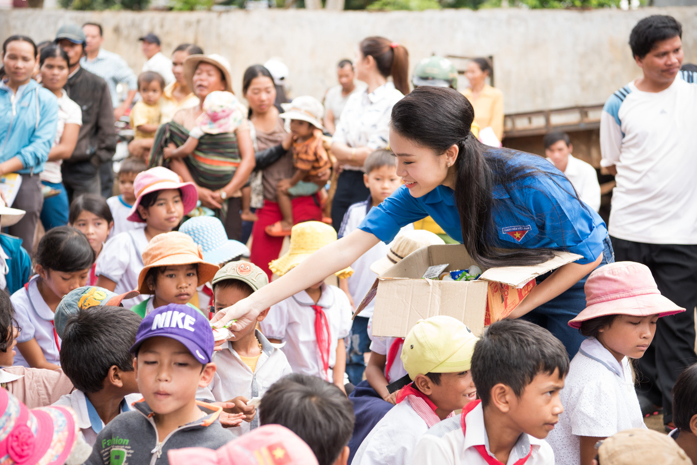
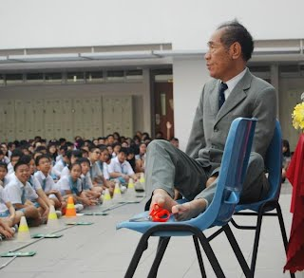
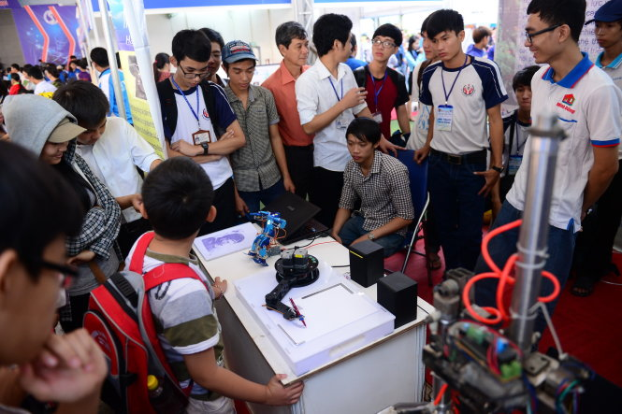
3. Viết
Các em hãy chọn một phần trong dàn ý trên để viết thành bài!
Lòng nhân ái
Tinh thần vượt khó
Sự sáng tạo

Slide 30
4. Kiểm tra và chỉnh sửa
Phương tiện kiểm tra, đánh giá | Câu hỏi kiểm tra
Nội dung | Mở bài: Có giới thiệu được khái quát nội dung bài viết không? Thân bài: Đã nêu được các nội dung cụ thể làm rõ cho nội dung khái quát đã nêu ở mở bài chưa? Bài viết đã đủ ý chưa? Các ý có phù hợp với vấn đề nghị luận và luận điểm không? Nội dung cụ thể: Lí lẽ và bằng chứng có sinh động, đặc sắc, giàu sức thuyết phục không?

Slide 31
Phương tiện kiểm tra, đánh giá | Câu hỏi kiểm tra
Nội dung | Có phát biểu được những suy nghĩ và cảm xúc cá nhân sâu sắc? Kết bài: Đã tổng hợp và gợi mở được vấn đề cần bàn luận chưa?
Hình thức | Bài viết có đủ ba phần và nội dung các phần có cân đối không? Đã kết hợp được các phương thức biểu đạt và thao tác nghị luận trong khi viết chưa? Bài viết còn mắc những lỗi nào? (dùng từ, chính tả, đặt câu…)
Tự đánh giá | Mức độ đáp ứng yêu cầu mà bài viết đạt được? Em thấy hứng thú hoặc khó khăn nhất khi thực hiện phần nào trong tiến trình thực hành viết?

Slide 32
LUYỆN TẬP
Hãy viết đoạn văn bằng một trong ba kiểu diễn dịch, quy nạp, phối hợp với ý khái quát:
Con người Việt Nam là những người giàu lòng nhân ái

Slide 33
VẬN DỤNG
Hãy viết bài văn thuyết minh về:
Tác động tích cực của công nghệ tới cuộc sống

Slide 34
Dàn bài gợi ý
Khái quát sự phát triển và tầm quan trọng của công nghệ trong thời đại hiện đại
Mở bài
Tác động trong lĩnh vực giao tiếp và kết nối
Thân bài
Tác động trong lĩnh vực giáo dục và học tập
Những thách thức và biện pháp đối mặt
Khẳng định lại tác động của công nghệ đối với đời sống
Kết bài

Slide 35
HƯỚNG DẪN VỀ NHÀ
Ôn tập Viết
Viết bài thuyết minh tổng hợp
Soạn Nói và nghe
Nghe bài thuyết minh tổng hợp

Slide 36
BÀI HỌC KẾT THÚC, CẢM ƠN CÁC EM ĐÃ LẮNG NGHE!

